Slide 1
GGY 122
Matematik II
(2-2)4
Dr. Öğr. Üyesi İbrahim ERDAL
Ankara Üniversitesi UBF Gayrimenkul Geliştirme ve Yönetimi Bölümü

Slide 2
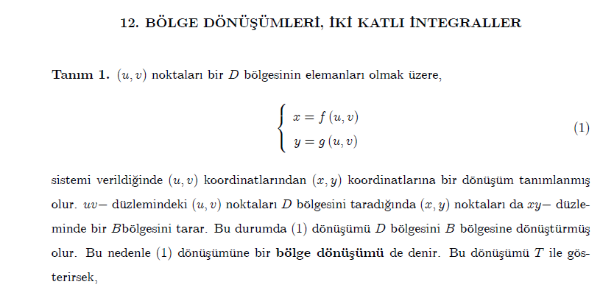
Bölge Dönüşümleri, İki Katlı İntegraller

Slide 3
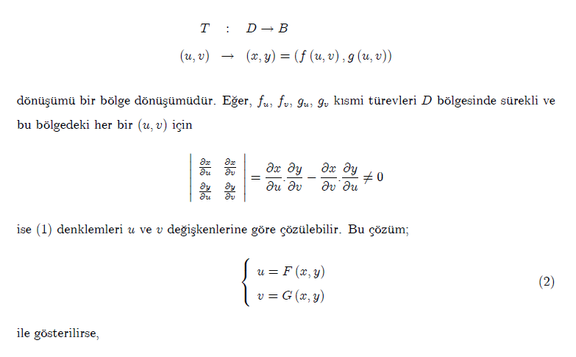
Bölge Dönüşümleri, İki Katlı İntegraller

Slide 4
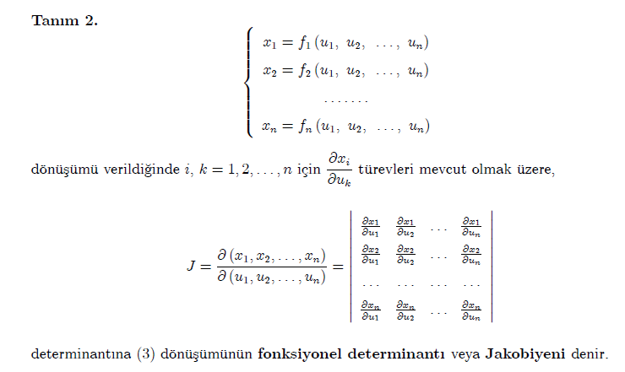
Bölge Dönüşümleri, İki Katlı İntegraller

Slide 5
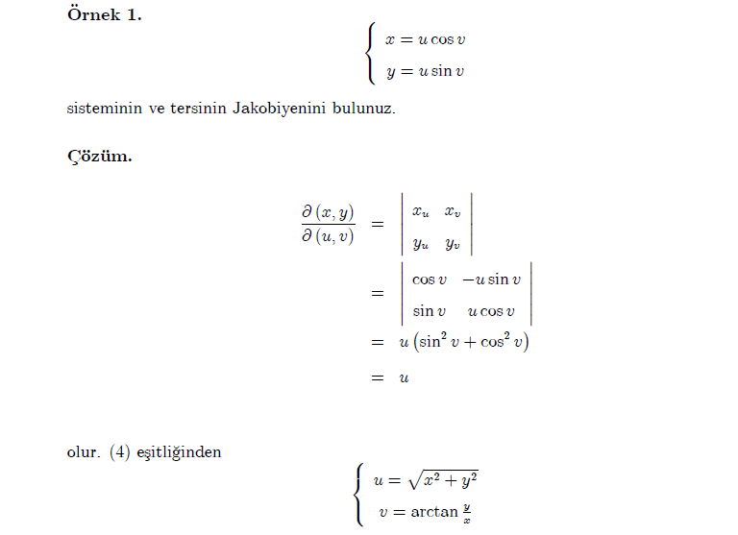
Bölge Dönüşümleri, İki Katlı İntegraller

Slide 6
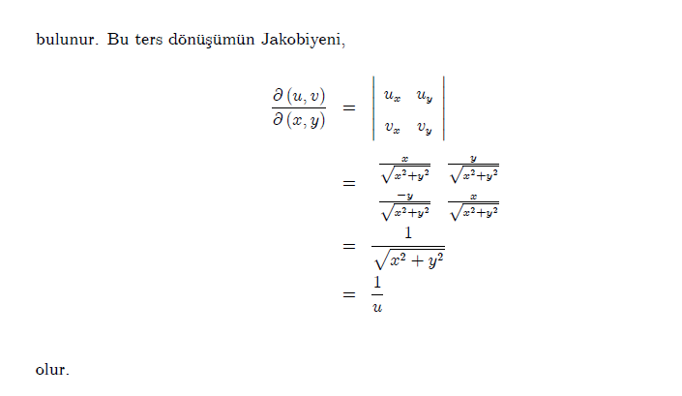
Bölge Dönüşümleri, İki Katlı İntegraller

Slide 7
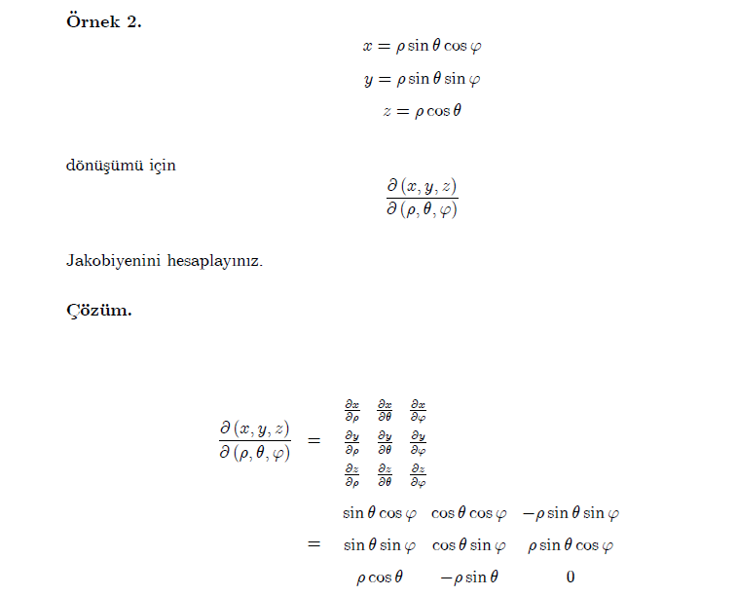
Bölge Dönüşümleri, İki Katlı İntegraller

Slide 8
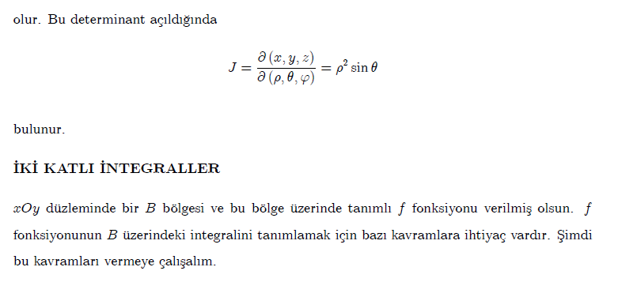
Bölge Dönüşümleri, İki Katlı İntegraller

Slide 9
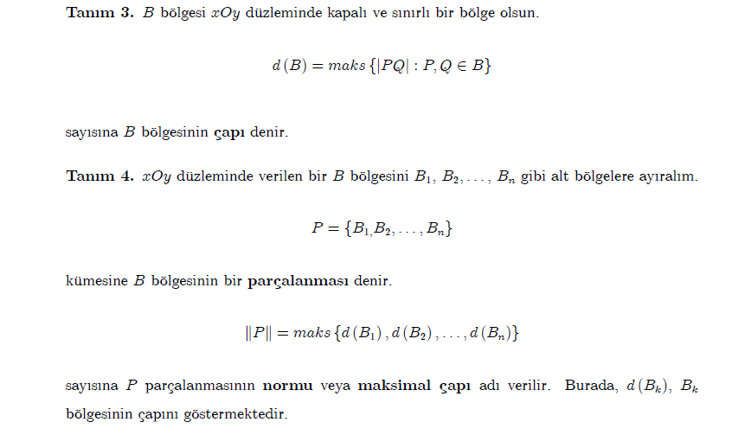
Bölge Dönüşümleri, İki Katlı İntegraller

Slide 10
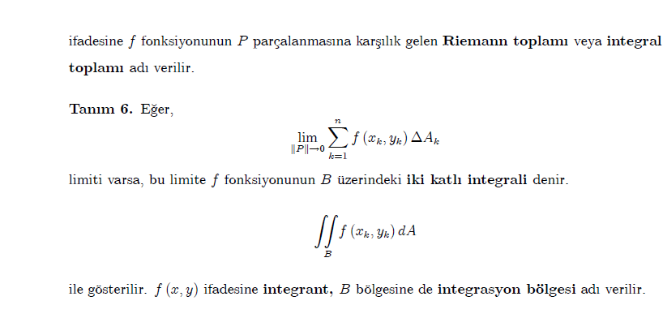
Bölge Dönüşümleri, İki Katlı İntegraller

